Slide 1


Проект №157 Направление Софтуерни приложения
Автор: Алекс Христов, НПМГ „Акад. Л. Чакалов“, 10. клас
Ръководител: Мартин Христов

Slide 2

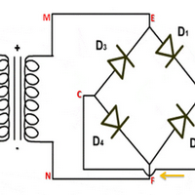

Цели
Усъвършенстване на знанията
ни по Електорника
По-лесно усвояване на материала
Ученето да е по-забавно и интересно
Упражняване и затвърждаване
на знанията

Slide 3
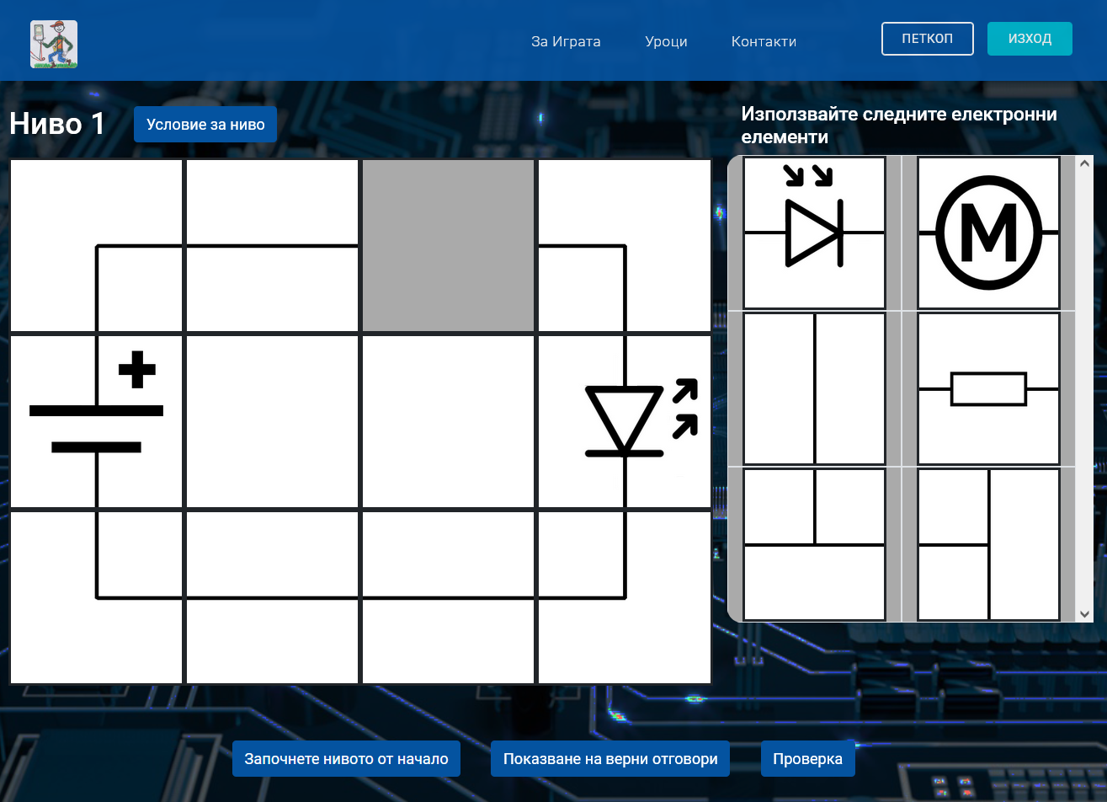
Правила на играта
Във всяко ниво трябва да направим
работеща схема
Избираме от 6 произволни
елемента вдясно
Ако сбъркаме ниво, избираме
бутона Започнете нивото отначало
Ако сме готови, избираме
бутон Проверка

Slide 4

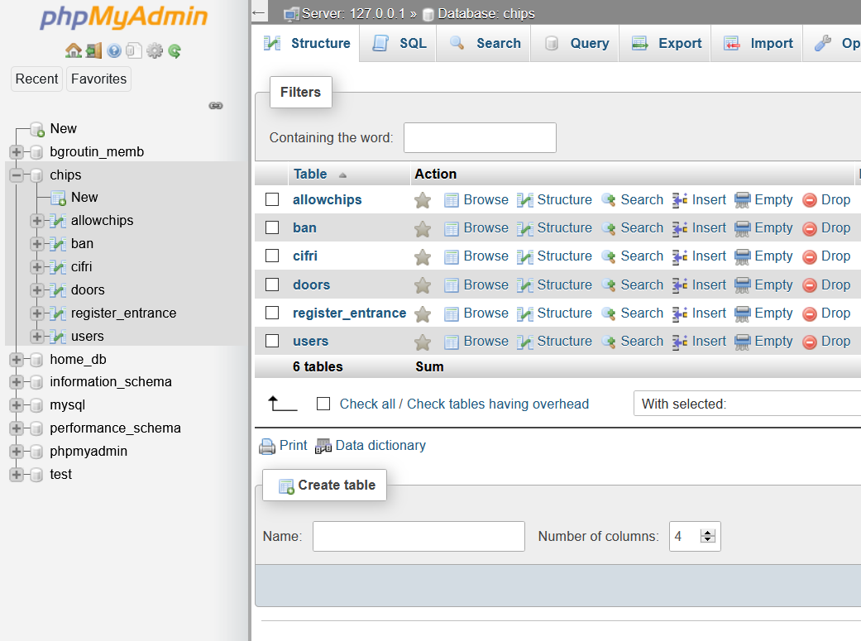




Използвани технологии

Slide 5
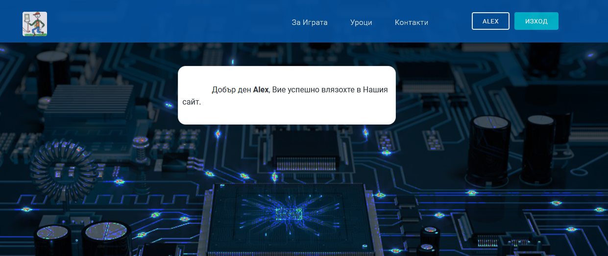
Демонстрация
Демонстрация
https://www.interactiveelectronics.eu

Slide 6
Бъдещо развитие
Потребителят да може да създава по-големи и по-сложни схеми
Добавяне на автоматично опроводяване межу елементите
Разширяване на елементната база за избор на елементи
Добавяне на микропроцесори
Добавяне на симулации

Slide 7
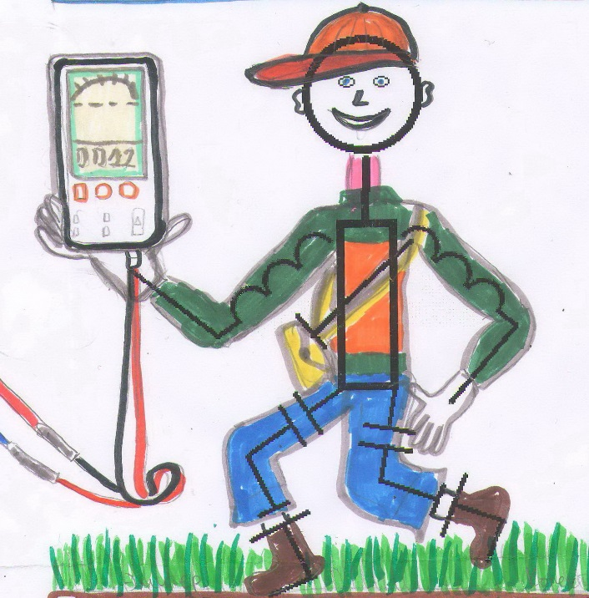
Въпроси и коментари?
Въпроси

